Slide 1
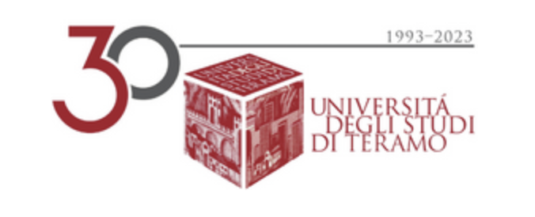
Diritto del lavoro europeo Prof. Dr. Alessandro Nato
Lezione 12
Parità di trattamento e non discriminazione – Parte A

Slide 2
Fonti UE del principio parità di trattamento
Parità di trattamento uomo e donna: fonti primarie
Principio fondamentale dell’ordinamento UE, avente efficacia diretta, in quanto espressione di una disposizione self-executing, non solo nei confronti degli Stati membri, ma anche die datori di lavoro (CGEU, C-43/75, Defrenne).
Art. 8 TFUE eliminazione delle inuguaglianze e la promozione della parità tra i sessi
Art. 19 TFUE contrasto delle discriminazioni basate sul sesso
Art. 157 TFUE parità in materia di lavoro
Art. 21 Carta dei diritti fondamentali, vietata qualsiasi discriminazione fondata sul sesso, razza…
Art. 23 Carta dei diritti fondamentali, parità tra uomini e donne in tutti i campi, compresi l’occupazione, il lavoro e la retribuzione

Slide 3
Fonti UE del principio parità di trattamento
Direttive specifiche:
Dir. 75/117/CE, parità retributiva uomo-donna;
Dir. 76/207/CE, parità tra generi nell’accesso all’occupazione, alla formazione professionale e nelle condizioni di lavoro
Dir. 79/7/CE, parità di trattamento nell’ambito della sicurezza sociale
Dir. 86/378/CE principio di parità esteso ai regimi professionali di sicurezza sociale
Dir. 97/80/CE onere della prova della discriminazione per motivi di genere
Dir. 2010/41/UE principio di parità esteso ai regimi di sicurezza sociale dei lavoratori autonomi
Dir. 2019/1158/UE parità sui congedi parentali

Slide 4
Divieto di discriminazione diretta
La discriminazione diretta del lavoratore sussiste quando:
In ragione del sesso o di uno dei fattori di rischio, una persona è trattata in maniera meno favorevole di quanto sia, sia stata o sarebbe stata trattata un’altra persona in una situazione analoga
Si v. Dir. 2000/43/CE e Dir. 2000/78/CE
La discriminazione indiretta del lavoratore sussiste quando:
Una disposizione, un criterio o una prassi apparentemente neutri possono mettere in una posizione di particolare svantaggio, rispetto ad altre persone, le persone che appartengono a un determinato sesso o che professano una determinata religione o convinzione personale, disabilità
A meno che non siano oggettivamente giustificati da una finalità legittima e i mezzi impiegati per il suo conseguimento siano appropriati e necessari.
Si v. Art. 2, dir. 2006/54/CE

Slide 5
Altre forme di discriminazione
Trattamento meno favorevole riservato ad una donna per ragioni collegate alla gravidanza o al congedo per maternità
Si v. CGUE, C-460/06, Paquay
Molestie e molestie sessuali: elemento dell’indesideratezza degli atti da parte del soggetto che li subisce.

Slide 6
Onere della prova e discriminazioni
Dir. 2006/54/CE:
sistema probatorio favorevole per la parte del ricorrente, che può dedurre in giudizio a fondamento della propria istanza di tutela elementi di fatto in virtù dei quali si possa presumere che vi sia stata discriminazione diretta o indiretta.
Spetta invece alla controparte la più impegnativa prova della non sussistenza della violazione del principio della parità di trattamento denunciata dal ricorrente.

Slide 7
Parità retributiva
Art. 157 TFUE:
Stabilisce il principio della parità retributiva tra lavoratori uomini e lavoratrici donne
L’articolo individua il parametro della parità di retribuzione nel «lavoro di pari valore».
Spetta al giudice nazionale stabilire se due tipi di lavoro sono di pari valore.
Art. 4 dir. 2006/54/CE:
Per quanto riguarda uno stesso lavoro o un lavoro al quale è attribuito un valore uguale, occorre eliminare la discriminazione diretta e indiretta basata sul sesso e concernente un qualunque aspetto o condizione delle retribuzioni.
In particolare, qualora si utilizzi un sistema di classificazione professionale per determinare le retribuzioni, questo deve basarsi su principi comuni per i lavoratori di sesso maschile e per quelli di sesso femminile ed essere elaborato in modo da eliminare le discriminazioni fondate sul sesso.

Slide 10
Parità retributiva
Definizione di lavoratore:
Persona che fornisca, per un certo periodo di tempo, a favore di un’altra o sotto la direzione di quest’ultima, prestazioni in contropartita delle quali riceve una retribuzione (CGUE, C-256/01, Allonby),
In tale definizione non sono inclusi i prestatori di servizi, i quali non sono legati da un vincolo di subordinazione al beneficiario dei servizi (CGUE, C-256/01, Allonby).
Definizione di retribuzione:
Art. 157, par. 2, TFUE: Salario o trattamento normale di base o minimo e tutti gli altri vantaggi pagati direttamente o indirettamente, in contanti o in natura, dal datore di lavoro al lavoratore in ragione dell’impiego di quest’ultimo.
Rientrano nella definizioni tutti gli emolumenti collegati al rapporto di lavoro, compresi i contributi previdenziali.

Slide 11
Parità di trattamento tra uomo e donna nel rapporto di lavoro
Art. 14-16, Dir. 2006/54/CE, parità di trattamento anche riguardo:
Accesso al lavoro,
formazione,
promozione professionale,
condizioni di lavoro

Slide 12
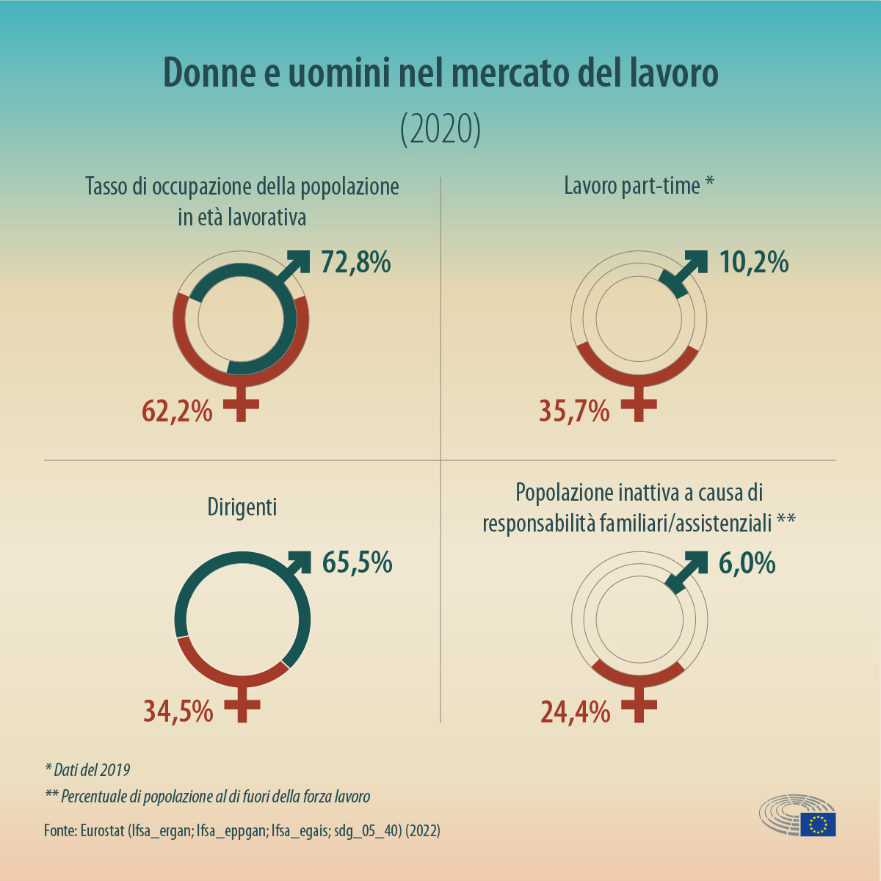

Slide 13
Parità di trattamento tra uomo e donna nel rapporto di lavoro
Art. 14, Dir. 2006/54/CE:
1. È vietata qualsiasi discriminazione diretta o indiretta fondata sul sesso nei settori pubblico o privato, compresi gli enti di diritto pubblico, per quanto attiene:
a) alle condizioni di accesso all'occupazione e al lavoro, sia dipendente che autonomo, compresi i criteri di selezione e le condizioni di assunzione indipendentemente dal ramo di attività e a tutti i livelli della gerarchia professionale, nonché alla promozione;
b) all'accesso a tutti i tipi e livelli di orientamento e formazione professionale, perfezionamento e riqualificazione professionale, inclusi i tirocini professionali;
c) all'occupazione e alle condizioni di lavoro, comprese le condizioni di licenziamento e la retribuzione come previsto dal trattato, art. 157, par. 4, TFUE;
d) all'affiliazione e all'attività in un'organizzazione di lavora- tori o datori di lavoro, o in qualunque organizzazione i cui membri esercitino una particolare professione, nonché alle prestazioni erogate da tali organizzazioni.

Slide 14
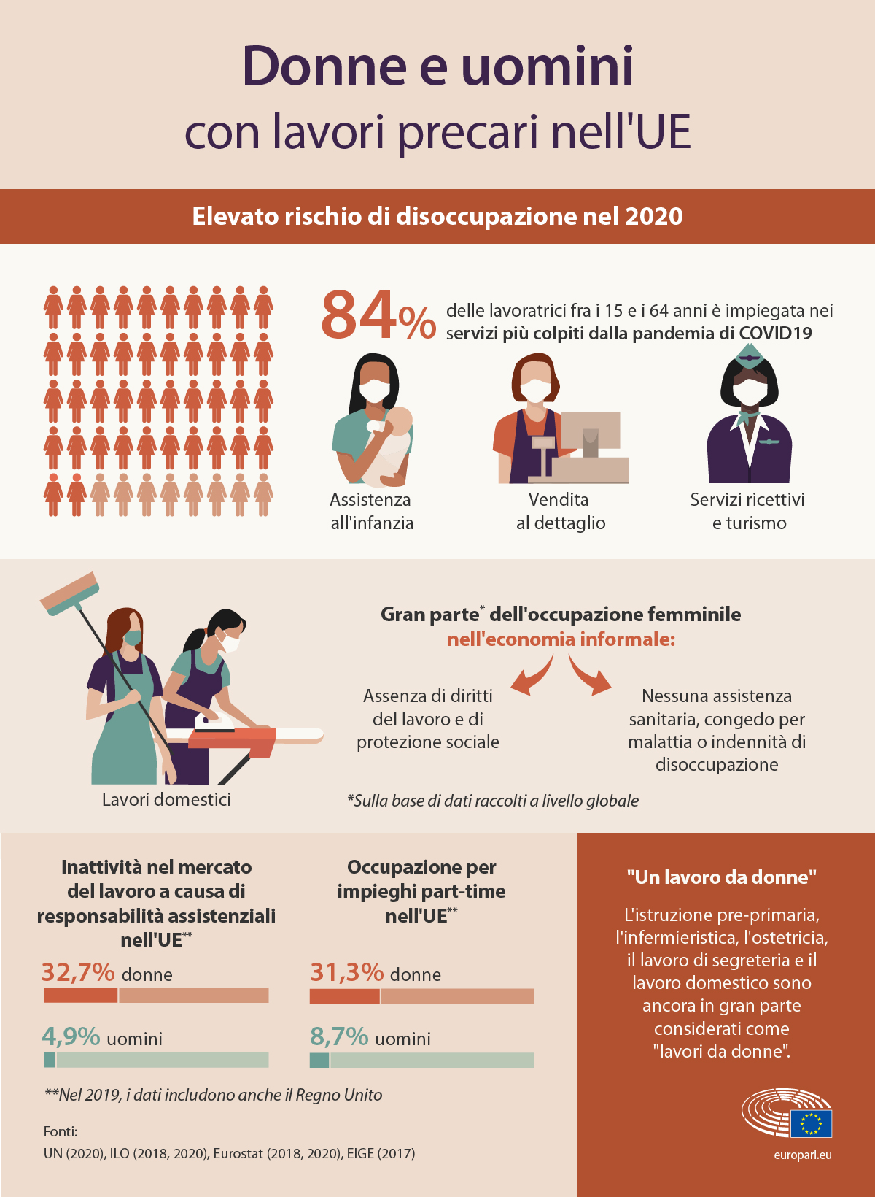

Slide 15
Parità di trattamento tra uomo e donna nel rapporto di lavoro
Art. 14, par. 2, Dir. 2006/54/CE:
Deroga:
Per quanto riguarda l'accesso al lavoro, inclusa la relativa formazione, gli Stati membri possono stabilire che:
una differenza di trattamento basata su una caratteristica specifica di un sesso non costituisca discriminazione laddove, per la particolare natura delle attività lavorative di cui trattasi o per il contesto in cui esse vengono espletate, tale caratteristica costituisca un requisito essenziale e determinante per lo svolgimento dell'attività lavorativa, purché l'obiettivo sia legittimo e il requisito proporzionato.

Slide 16
Particolare tutela per le lavoratrici
Art. 15, Dir. 2006/54/CE: rientro congedo maternità
Alla fine del periodo di congedo per maternità, la donna ha diritto di riprendere il proprio lavoro o un posto equivalente secondo termini e condizioni che non le siano meno favorevoli, e a beneficiare di eventuali miglioramenti delle condizioni di lavoro che le sarebbero spettati durante la sua assenza.
Art. 3, Dir. 2006/54/CE: azione positiva
Gli Stati membri possono mantenere o adottare misure ai sensi dell'articolo 157, paragrafo 4, del TFUE volte ad assicurare nella pratica la piena parità tra gli uomini e le donne nella vita lavorativa.

